Slide 1



CLOUDSCULPTOR
TERRAFORM X AZURE
Javier Ramírez Moral
Andrés Paredes Fernández

Slide 2
ÍNDICE
01
Miembros del equipo
05
Preparación del entorno
02
Contexto
06
Pasos a seguir
03
07
Tecnologías Utilizadas
Demo
04
08
Arquitectura del proyecto
Despedida

Slide 3








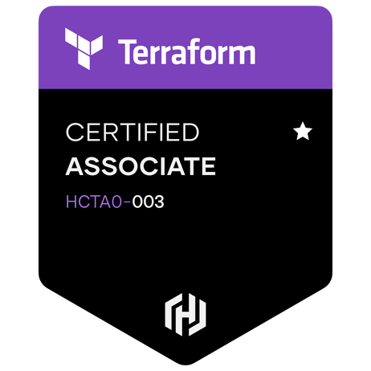
CLOUDSCULPTOR
Andrés Paredes Fernández
CLOUD ENGINEER & ADMINISTRATOR
@AndresParedesFernandez

Slide 4

CLOUDSCULPTOR
Javier Ramírez Moral
CLOUD ENGINEER & ADMINISTRATOR
@JavierRamirezMoral

Slide 5

TAJAMAR EN APUROS!!!

Slide 6
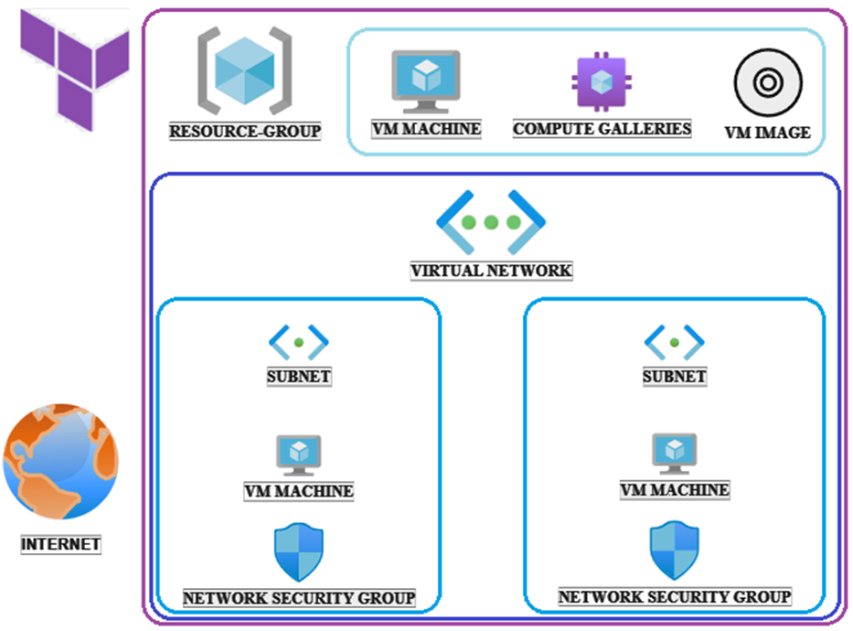
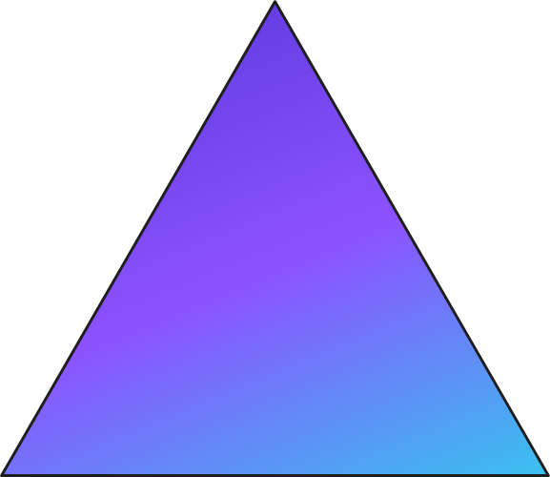
CLOUDSCULPTOR
Arquitectura del proyecto

Slide 7


CLOUDSCULPTOR
Tecnologías Utilizadas
AZURE
TERRAFORM

Slide 8




CLOUDSCULPTOR
Preparación del entorno
SUSCRIPCIÓN AZURE
VISUAL STUDIO Y TERRAFORM
AZURE CLI
Suscripción en la nube de Microsoft Azure para la creación de los recursos.
Tener instalado las herramientas de Visual Studio y Terraform en un dispositivo PC.
Tener instalado el sistema de Azure CLI en un dispositivo PC.

Slide 9



CLOUDSCULPTOR
Pasos a seguir
01
CREACIÓN VM PRINCIPAL
02
CREACIÓN DE LA VM IMAGE
03
DESPLIEGUE DE TERRAFORM

Slide 10

CLOUDSCULPTOR
DEMO

Slide 11

MUCHAS GRACIAS
+

